Slide 1
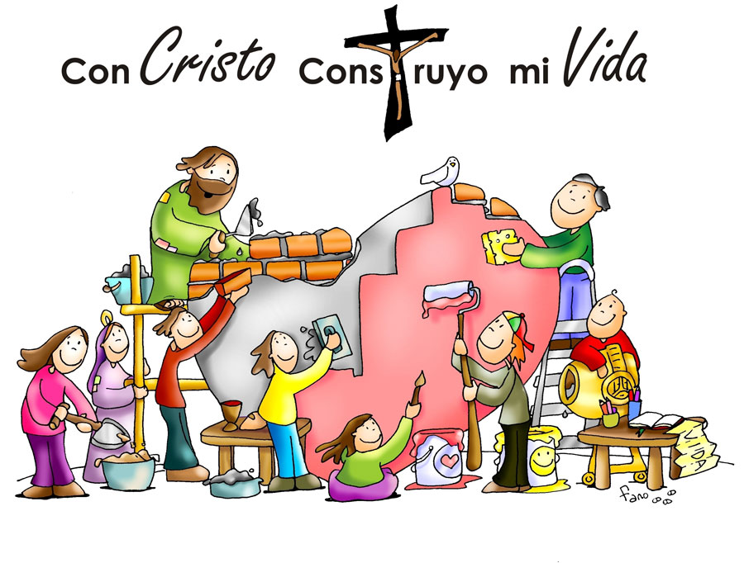
“CONSTRUYE TU VIDA EN JESÚS”
ESCUELA SABÁTICA
IGLESIA ADVENTISTA DEL 7° DÍA

Slide 2
SERVICIO DE CANTO
CORITO: “CONSTRUYE TU CASA SOBRE LA ROCA”,
#236 “A JESÚS ENTREGA TODO”, #111 “COMO JESÚS NO HAY OTRO AMIGO”.

Slide 3
Bienvenidos

Slide 4
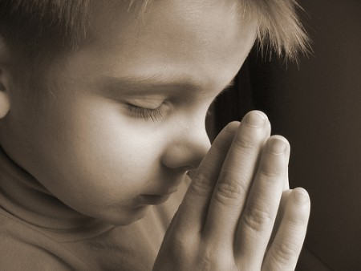
ORACIÓN DE RODILLAS

Slide 5
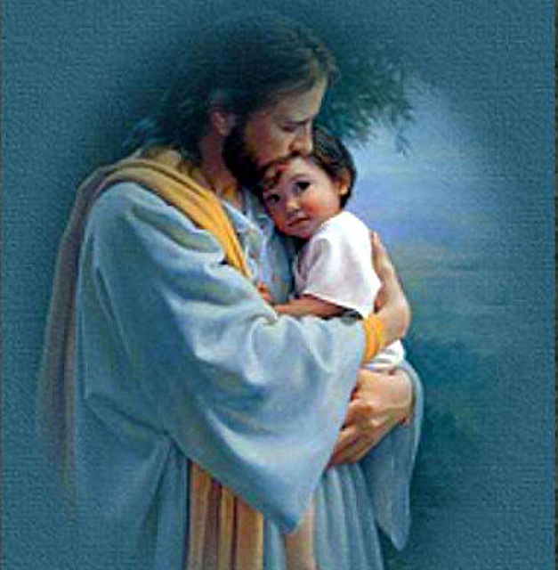
LECTURA BÍBLICA
INFANTES (Colocan el cuarto block: “confiar”)
“El Señor es mi roca, mi amparo, mi libertador” Salmos 18:2. Dios suple todas nuestras necesidades, cuando edificamos nuestras vidas en él, sabemos que nos cuidará.

Slide 6
PROPÓSITO
LEVANTAR UNA COMUNIDAD DONDE SE DÉ A CONOCER QUE AL CONSTRUIR TU VIDA EN JESÚS SERÁ EL MEJOR FUNDAMENTO PARA ALCANZAR LA VICTORIA.

Slide 7
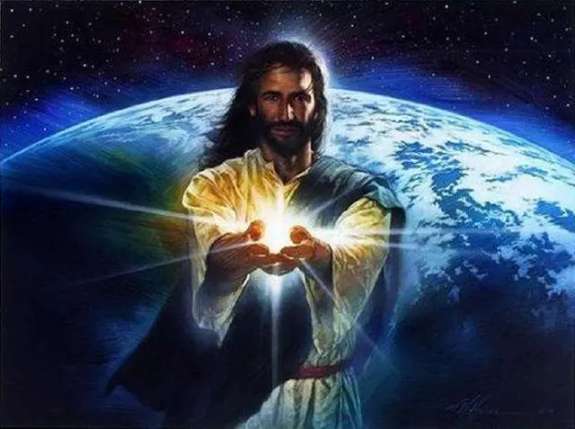
INTRODUCCIÓN
LA COORDINADORA INFANTIL (coloca el primer block: JESÚS). El fundamento es muy importante en una construcción, si son
buenos y profundos el edificio se mantendrá seguro, no importa lo que venga contra él se sostendrá. Nuestro fundamento
como cristianos lo encontramos en la Biblia en 1 Corintios 3:11

Slide 8
Agradecemos a los maestros por el trabajo realizado durante el trimestre al sembrar la Palabra de Dios en cada niño e invitamos a los padres a seguir apoyando la educación espiritual de sus hijos en el hogar y la iglesia.

Slide 9
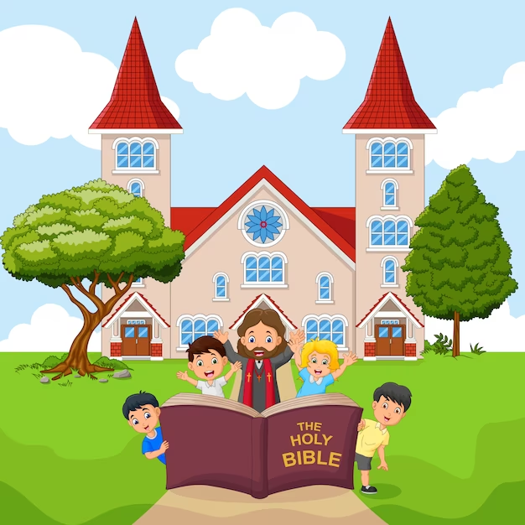
PRIMARIOS (Un niño coloca el segundo block: “consagrar”)
En los tiempos de Jesús las casas no eran tan duras, muchos
ladrones podrían entrar fácilmente, por lo tanto, muchas casas dependían del fundamento. Nosotros cada día debemos
edificar nuestras vidas sobre la roca que es Cristo (Mateo 7:24).
POR FAVOR pasen los niños de primarios al frente y al unísono saluden ¡Sean bienvenidos!
Mientras entregan a las visitas unas galletas.

Slide 10
CANTO ESPECIAL

Slide 11
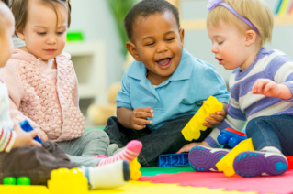
CUNA (una mamá coloca el tercer block: “practicar”)
Si aplicamos todo lo que dice la Biblia en nuestras vidas es construir correctamente; porque todo lo que decidimos hacer define qué tipo de personas somos. Vestidos los niños con la temática del canto, cantan las mamás con los niños

Slide 12
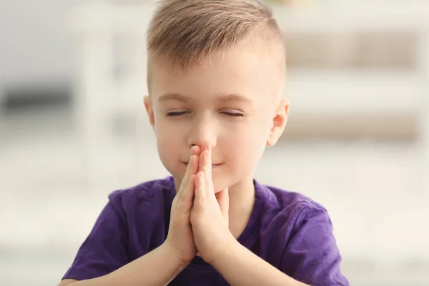
MENORES (Colocan el quinto block: “Orar”) La oración nos acerca a Dios, así como tus padres terrenales quieren saber de
ti, nuestro Padre Celestial quiere escucharte. Nos ayuda para tomar buenas decisiones. Oremos para pedir la bendición al
iniciar este programa.

Slide 13
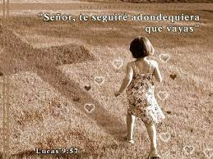
MENORES: Drama (Lucas 9:57- 62)
“Cómo seguir a Jesús”

Slide 14
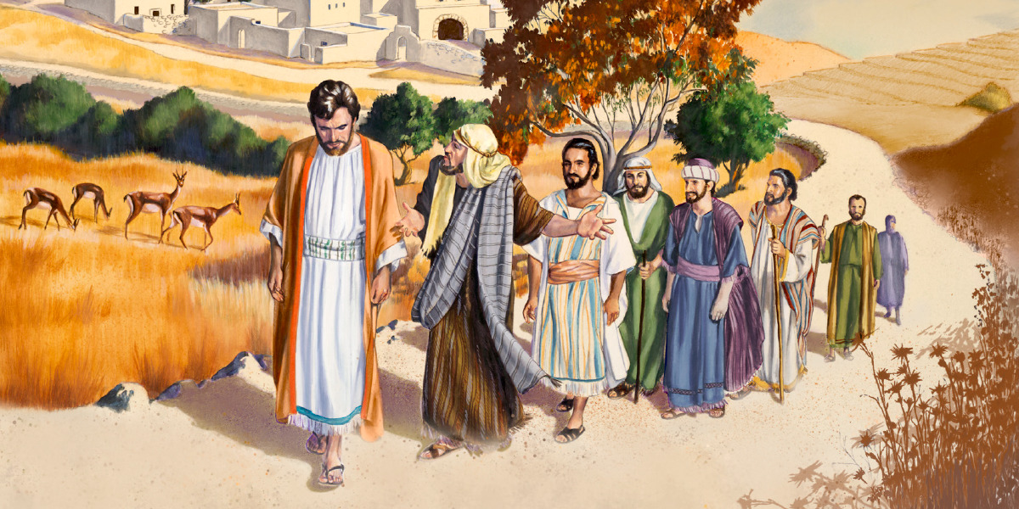
NARRADOR: Jesús y sus discípulos viajan hacia la ciudad de Jerusalén, pero es más bien un viaje de toma de decisiones.

Slide 15
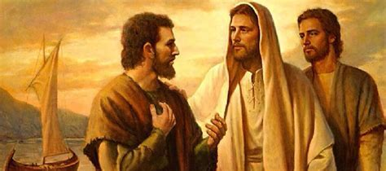
DISCÍPULO 1: “Señor, te seguiré donde quiera que vayas”.
JESÚS: “Las zorras tienen cuevas y las aves del cielo nidos; pero el Hijo del Hombre no tiene dónde reclinar la cabeza”. Y miró a otro discípulo y le dijo: “Sígueme”.

Slide 16
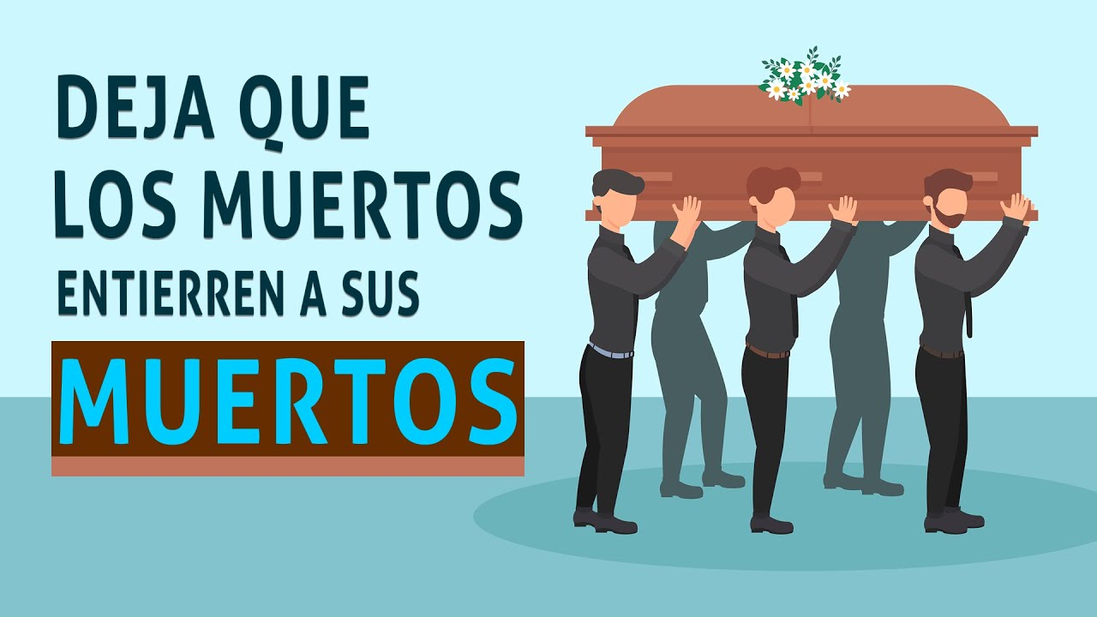
DISCÍPULO 2: “Señor, déjame primero vaya y entierre a mi padre”.
JESÚS: “Deja que los muertos entierren a sus muertos. Y tú ve y anuncia el reino de Dios”

Slide 17
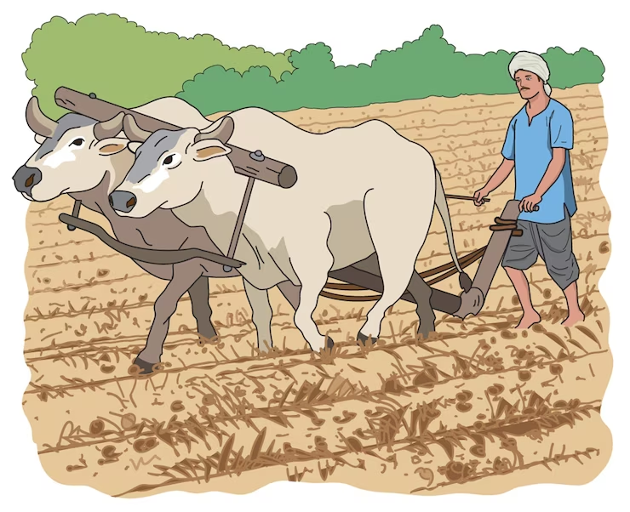
DISCÍPULO 3: “Señor, te seguiré, pero déjame que me despida primero de los que están en mi casa”.
JESÚS: “Ninguno que pone su mano al arado y mira hacia atrás, es apto para el reino de Dios”.

Slide 18
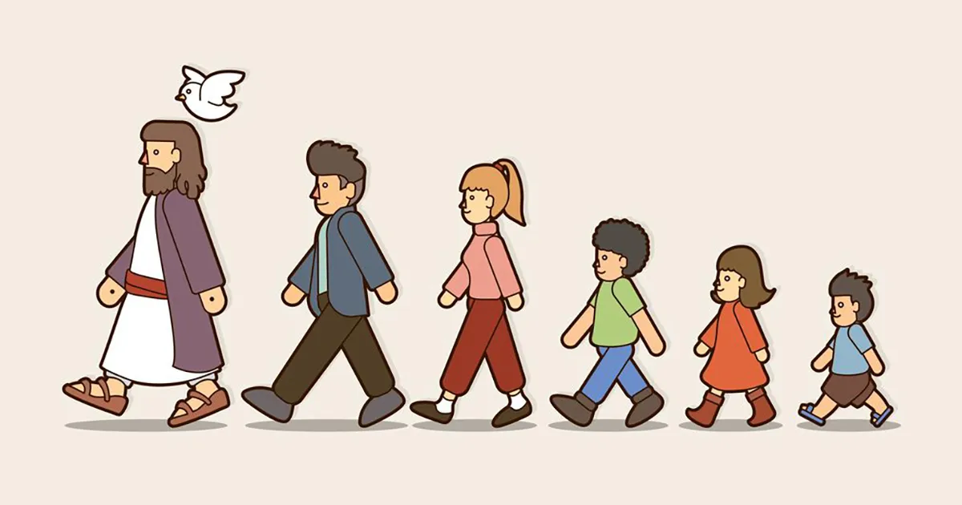
MAESTRA DE MENORES: En este drama vemos que las personas están invitadas a seguir a Jesús y deben tomar una decisión: aceptarlo o rechazarlo. Sacamos 3 enseñanzas de cómo seguir a Jesús

Slide 19
1. Seguir el camino correcto, aunque es austero, pero con la convicción que será satisfactorio, aunque tengas limitantes en el trayecto.
2. La prioridad en la vida es Él al final nos quedaremos con lo mejor.
3. No mirar hacia atrás, no tener miedo, él nos guiará.

Slide 20
CANTO ESPECIAL
INFANTES (colocan el sexto block: “alabar”)
¿Quién es la roca sobre la que construimos nuestra vida? (Todos responden: JESÚS) ahora escuchemos un canto especial por todos los niños de infantes de lo aprendido en este trimestre.

Slide 21
MISIONERO MUNDIAL
OLEG

Slide 22
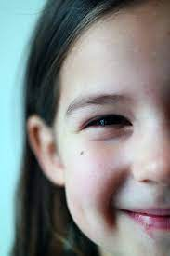
MISIONERO NIÑOS
LETONIA
UNA NIÑA TOTALMENTE NUEVA
PRIMARIOS (colocan el séptimo block “compartir”)
Habrá tormentas en nuestra vida cristiana, pero si estamos oyendo, estudiando y compartiendo la Palabra de Dios, las tormentas no nos moverán. (Dramatizan la historia misionera).
AGNESE

Slide 23
INFORME
SECRETARIAL

Slide 24
VERSÍCULO PARA MEMORIZAR
PASAN POR DIVISIÓN LOS NIÑOS A REPETIR SUS VERSÍCULOS DEL TRIMESTRE

Slide 25
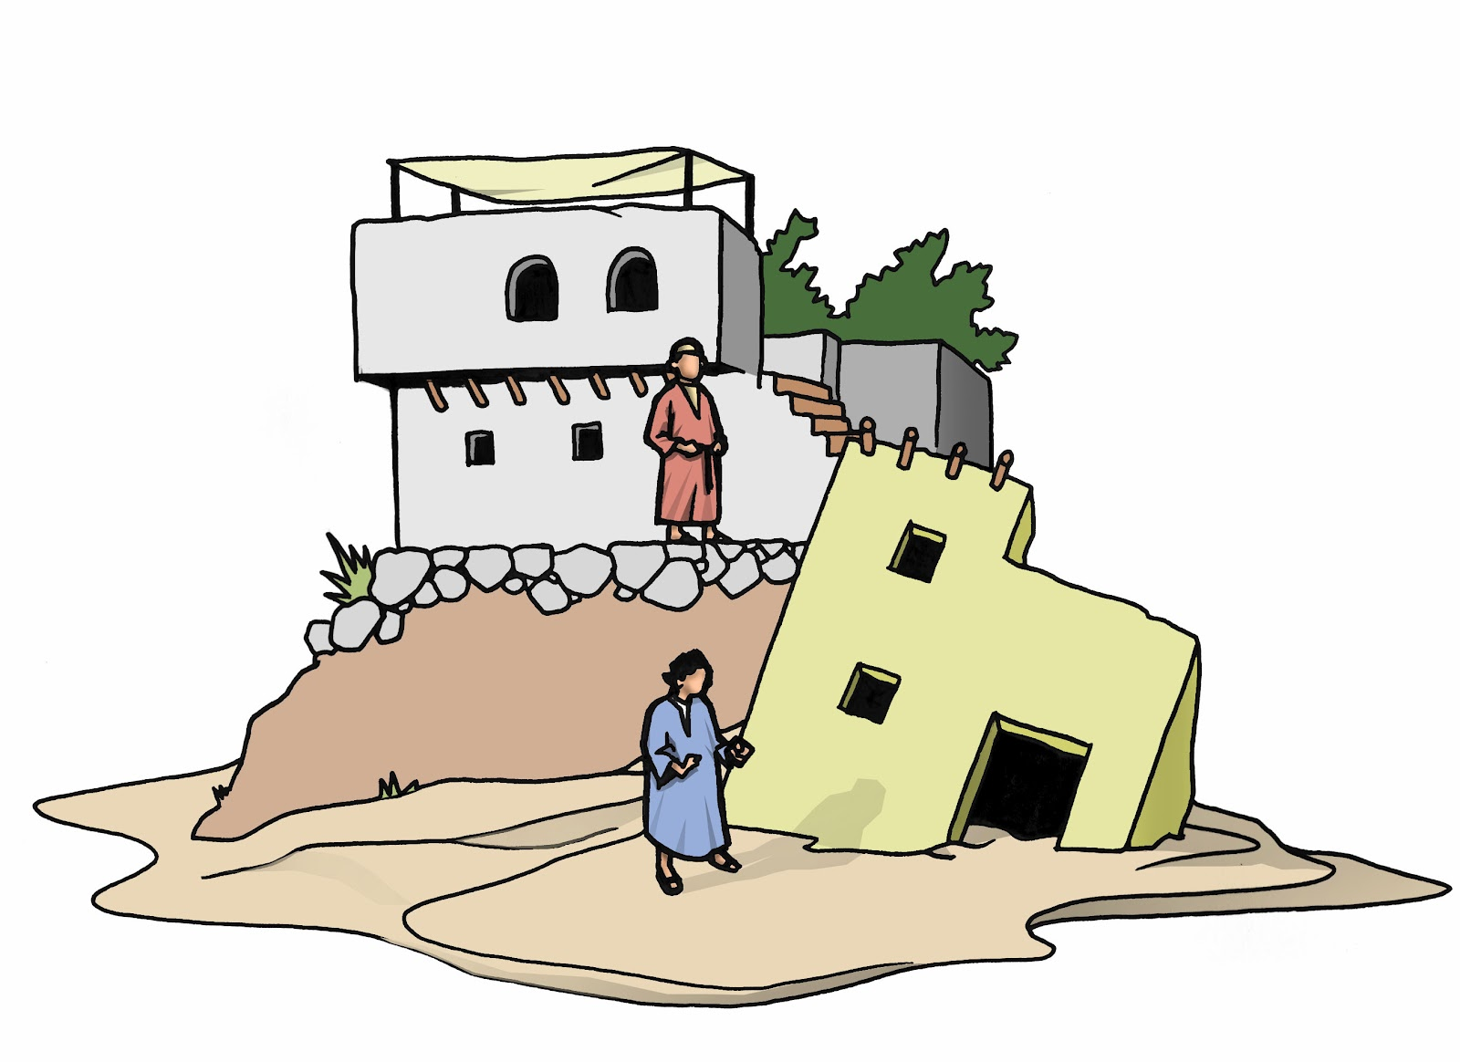
MAESTRA DE CUNA: Amar y obedecer a Dios nos traerá gozo a nuestra vida, porque si construyes tu vida sobre la arena, algo pasajero, se caerá. Construye sobre la roca que es Cristo Jesús y durará.

Slide 26
VERSÍCULO PARA MEMORIZAR

Slide 27
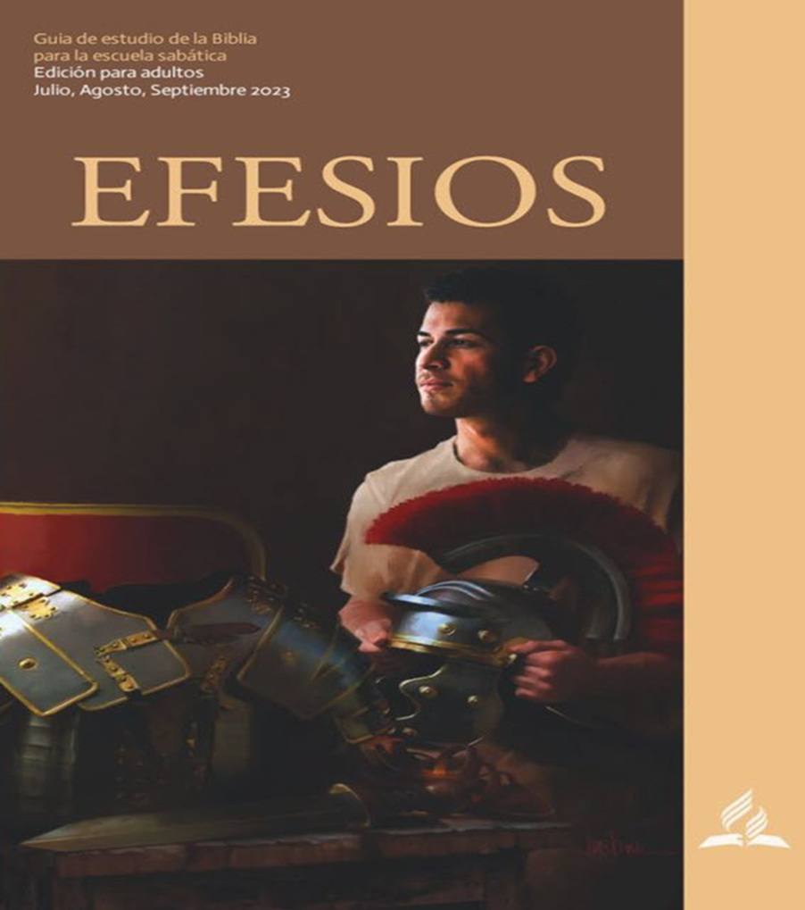
REPASO DE LA LECCIÓN # 14
EFESIOS EN EL CORAZÓN

Slide 28
HIMNO FINAL
# 401 “ETERNA ROCA ES MI JESÚS”.

Slide 29
CONCLUSIÓN
Hemos construido un edificio que representa nuestra vida, pero hemos visto que, si construimos en
Jesús como fundamento, será algo sólido, fuerte y cuando vengan los vientos de las tormentas nada te separará del amor de
Dios, pero si construyes tu vida en algo pasajero y liviano cuando lleguen los primeros vientos de las dificultades tu vida se desplomará.

Slide 30
Si aún no has abierto la puerta de tu corazón a Jesús, es el momento que te decidas hacerlo, permite que Él haga
una transformación, es el mejor paso que puedes dar, colocar a Jesús como la roca fundamental de tu vida. Agradecemos la
participación de los niños en este programa y el servicio que presta cada maestra.
OREMOS

